Slide 1
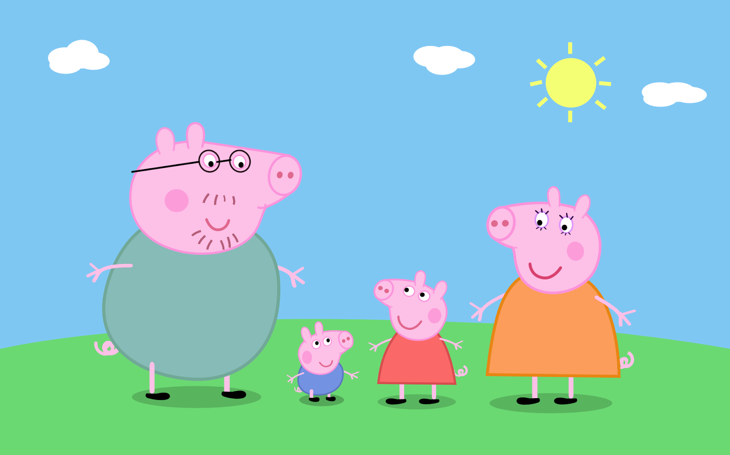
诗篇 117：
万国啊，你们要赞美耶和华！ 万民啊， 你们要颂赞祂！ 因为 祂对我们的慈爱是何等深厚， 祂的 信实永远长存。
你们 要赞美耶和华！

Slide 2

诗篇23：
耶和华是我的牧者， 我必一无所缺。 祂让我安歇在青草地上， 领我到幽静的溪水旁。 祂使我的心灵苏醒， 为了自己的名
引导我走正路。

Slide 3

马太福音5:3-6
3 心灵贫穷的人有福了，
因为天国是他们的。
4 哀痛的人有福了，
因为他们必得安慰。
5 谦和的人有福了，因为他们必承受土地。
6 爱慕公义如饥似渴的人有福了，因为他们必得饱足。

Slide 4

马太福音5:7-10
7 心存怜悯的人有福了，因为他们必蒙上帝的怜悯。
8 心灵纯洁的人有福了，因为他们必看见上帝。
9 使人和睦的人有福了，因为他们必被称为上帝的儿女。
10 为义受迫害的人有福了 ，因为天国是他们的。

Slide 5

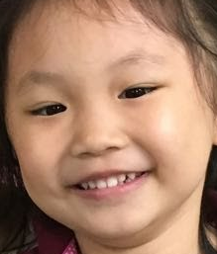
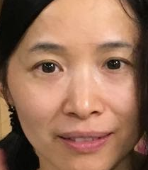
出埃及记20：12 当孝敬父母，
使你的日子在耶和华你神所赐你的地
上得以长久。
诗篇127：3 儿女是耶和华所赐的产业；
所怀的胎是他所给的赏赐。
箴言6：20 我儿，要谨守你父亲的诫命；
不可离弃你母亲的法则。
箴言23：22 你要听从生你的父亲；
你母亲老了，也不可藐视他。
以弗所书6：1 你们作儿女的，要在主里听从父母，这是理所当然的。

